Slide 1
Turecko
Rostislav Nachtmann
III. A

Slide 2
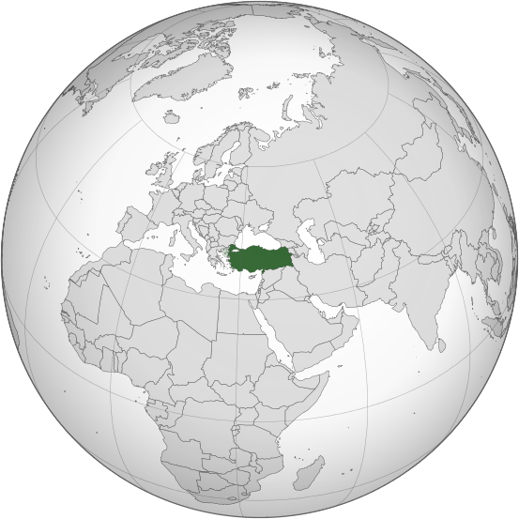
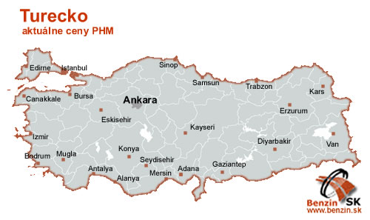
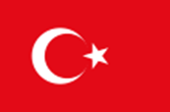

Slide 3
Základní informace
Hlavní město: Ankara
Další významná města: Istanbul, Izmir, Bursa, Adana, Gaziantep
Rozloha: 783 562 km²
Nejvyšší bod: Ararat (5165 m. n. m.)
Počet obyvatel: 79 510 000 (zhruba)
Státní zařízení: parlamentní republika
Úřední jazyk: turečtina
Měna: 1 nová turecká lira = 100 kurušů
Etnické složení: Turci 65,1%, Kurdové 18,9%, Tatarové 7,2%, Arabové 1,8%
Průměrná délka života: 75 let

Slide 4
Zeměpisné informace
Sousední státy a moře: Sever – Černé m. Gruzie
              Východ – Arménie, Írán
              Jih – Irák, Sýrie, Středozemní m.
              Západ – Egejské m., Marmarské m., Řecko, Bulharsko

Slide 5
Vodstvo a pohoří
Řeky: Eufrat, Tigris, Araks, nejdelší - Kızılırmak
Jezera: Tuz, Vanské (obě slaná)
Pohoří: Pontské hory, Taurus, Kavkaz, Anatolská plošina

Slide 6
Zajímavosti a památky
Turecko (tehdy Osmanská říše) mnoho set let válčilo s Evropou, dvakrát málem dobylo Vídeň.
Po první světové válce (1918) se Osmanská říše rozpadla, sultán se musel vzdát moci a Turecko se změnilo na parlamentní republiku v čele s prezidentem.
V Turecku je mnoho antických památek, často lépe zachovaných než například v Řecku.
Turecko jako jedno z mála států leží na dvou kontinentech, stejně jako jeho největší město Istanbul.

Slide 7
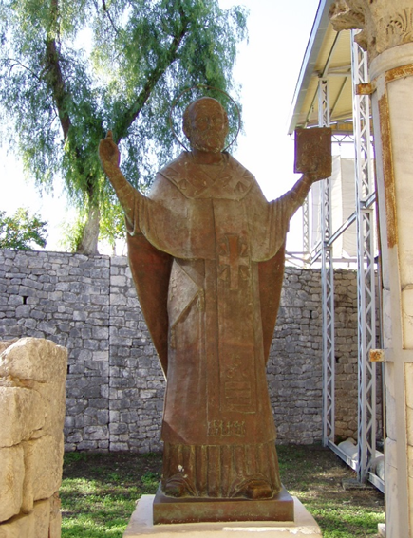
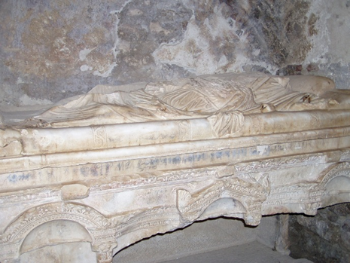
Žil zde i svatý Mikuláš – toto je jeho socha a náhrobek ve městě Myře (Myra).

Slide 8
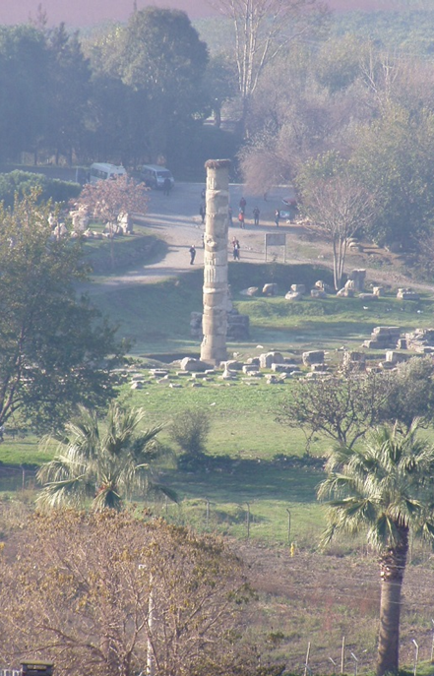
Tohle je poslední sloup, který zbyl z chrámu v Efesu – jednoho ze sedmi divů světa.

Slide 9
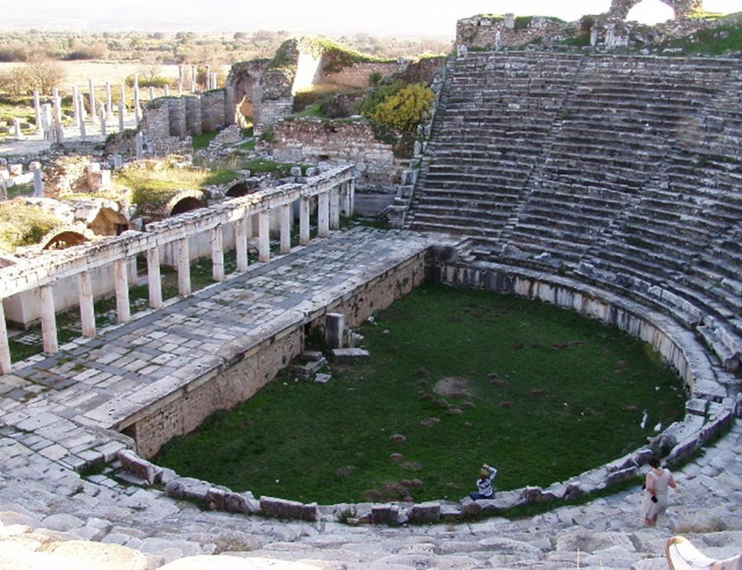
Starověké divadlo také v Efesu, které je dodnes funkční.

Slide 10
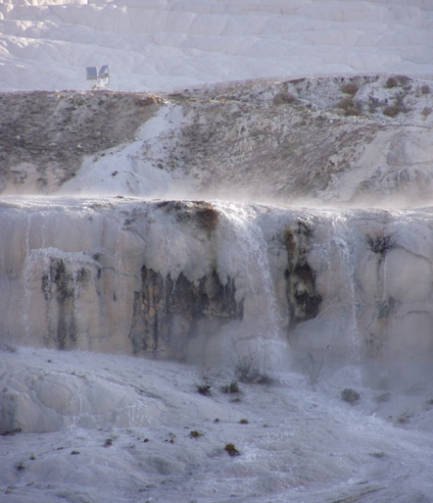
Vápencový útvar Pamukkale chráněný světovým dědictvím UNESCO

Slide 11
Děkuji za pozornost

